Slide 1

Workshop Doelgericht werken vanuit leerlijnen

Slide 2



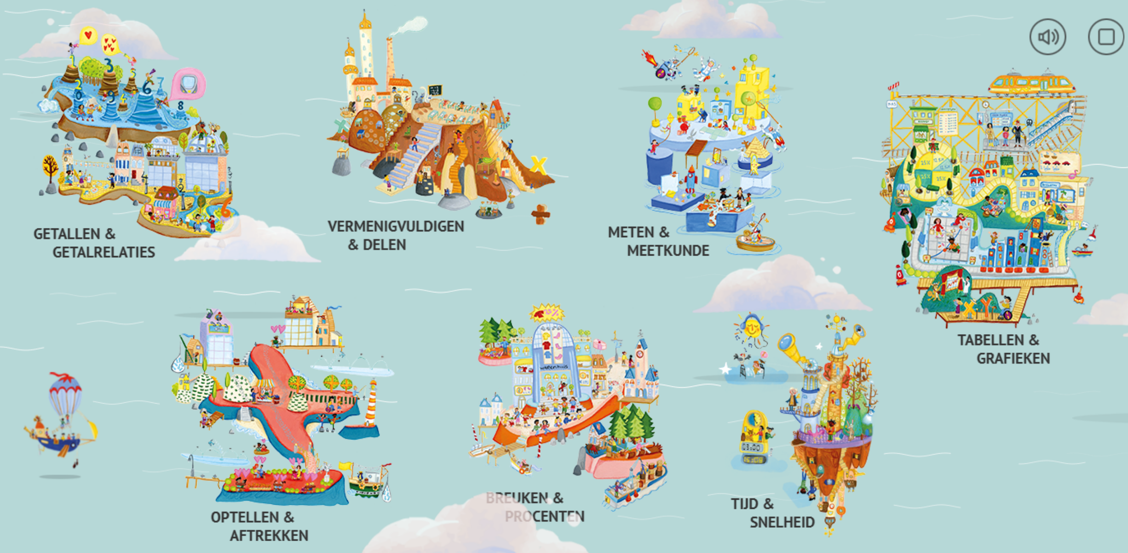



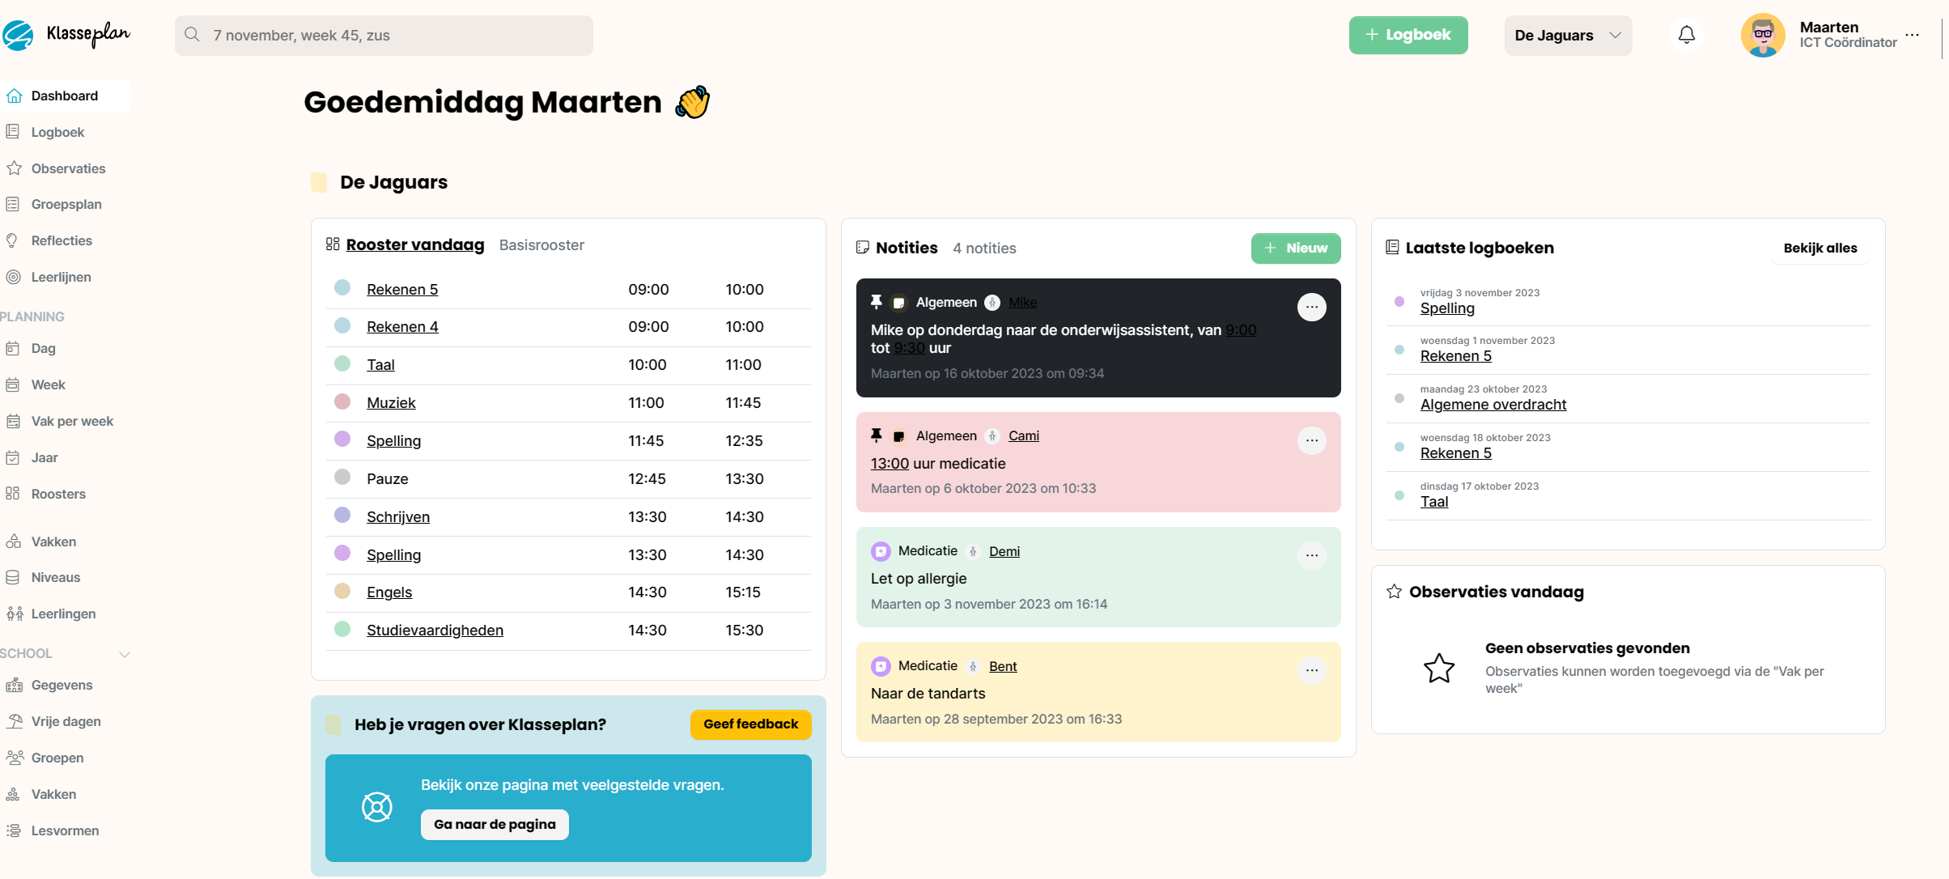

Even voorstellen
Maarten van der Steeg

Slide 3
Workshop ‘Doelgericht werken vanuit leerlijnen’
Kerndoelen, referentieniveaus en leerlijnen
Methode of leerlijn
Leerlijn rekenen
Afsluiting

Slide 4
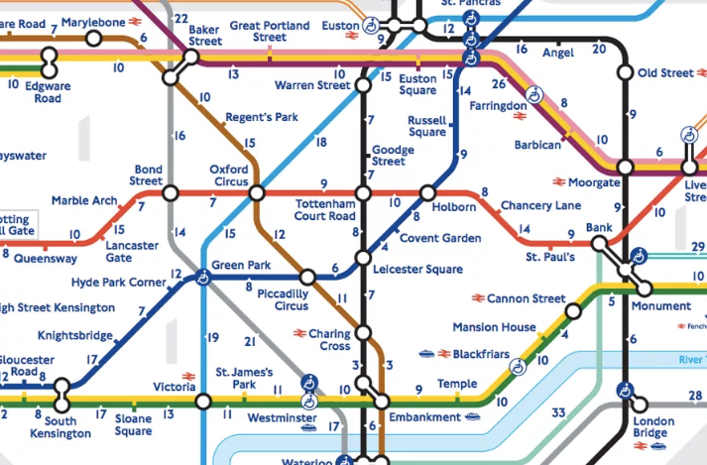
Leerlijn
Leerlijn
Een leerlijn is een opeenvolgende serie van leerstofdoelen die in samenhang tot een einddoel leiden.

Slide 5

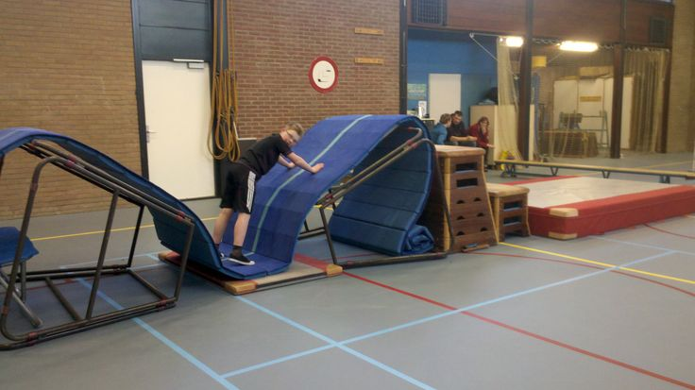
Leerlijn
De weg naar het doel bestaat uit kleine stappen, ingevuld door divers lesmateriaal en activiteiten

Slide 6
3 typen leerlijnen
Doel 1
Doel 2
Doel 3
leesdoelen
schrijfdoelen
mondeling
Volgordelijke leerlijn (rekenen, spelling?)
Concentrische leerlijn (taal)
Kennisleerlijn (WO en andere vakken)
De wereld
jij
muziek

Slide 7
Er zijn veel verschillende activiteiten die kunnen helpen om het doel te halen
Leerdoel
Klassen
gesprek
Opdrachten maken in werkschrift
Oefenen
Samen overleggen
Luisteren
Onder
zoeken
Film kijken
Lezen
Spelen
Hardop zeggen
Praktisch uitvoeren
Afkijken
Instructie door leerkracht

Slide 8

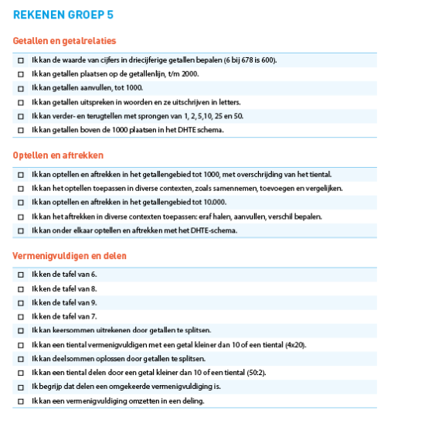
Leerlijn rekenen voorbeeld van een onderdeel van de leerlijn van groep 5

Slide 9
Wat is het einddoel in het basisonderwijs?
Referentieniveaus
Rekenen, Taal
Kerndoelen
Rekenen, Nederlands, WO, Burgerschap, Digitale geletterdheid etc
Groep 6
Groep 7
Groep 8

Slide 10
Wat is nu precies het einddoel?
Doorstroomtoets met 6 aanbieders
Referentieniveaus
6 uitstroomniveaus
Referentiesets
Kerndoelen

Slide 11
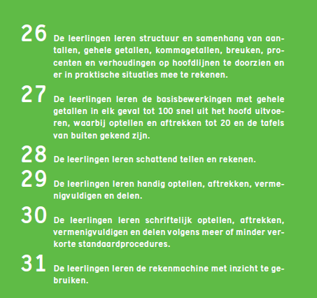
Kerndoelen 1996
1996 van 115 naar 58
Voorbeeld, getallen en bewerkingen:

Slide 12
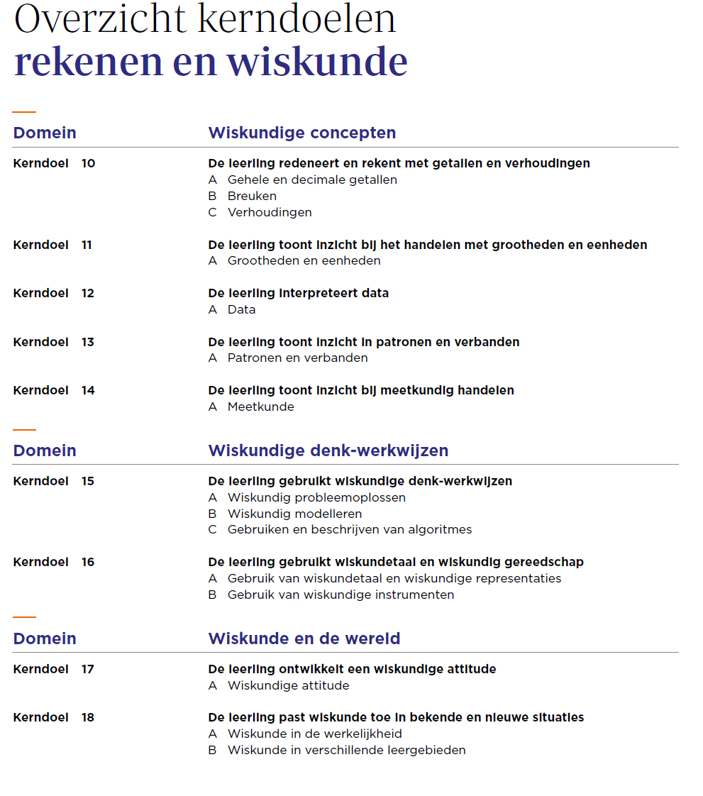
Kerndoelen 2025

Slide 13
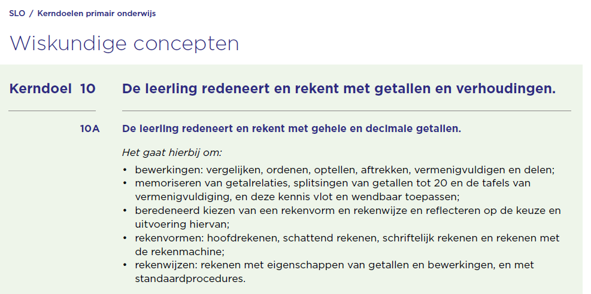
Kerndoelen 2025
Kerndoelen 1996

Slide 14
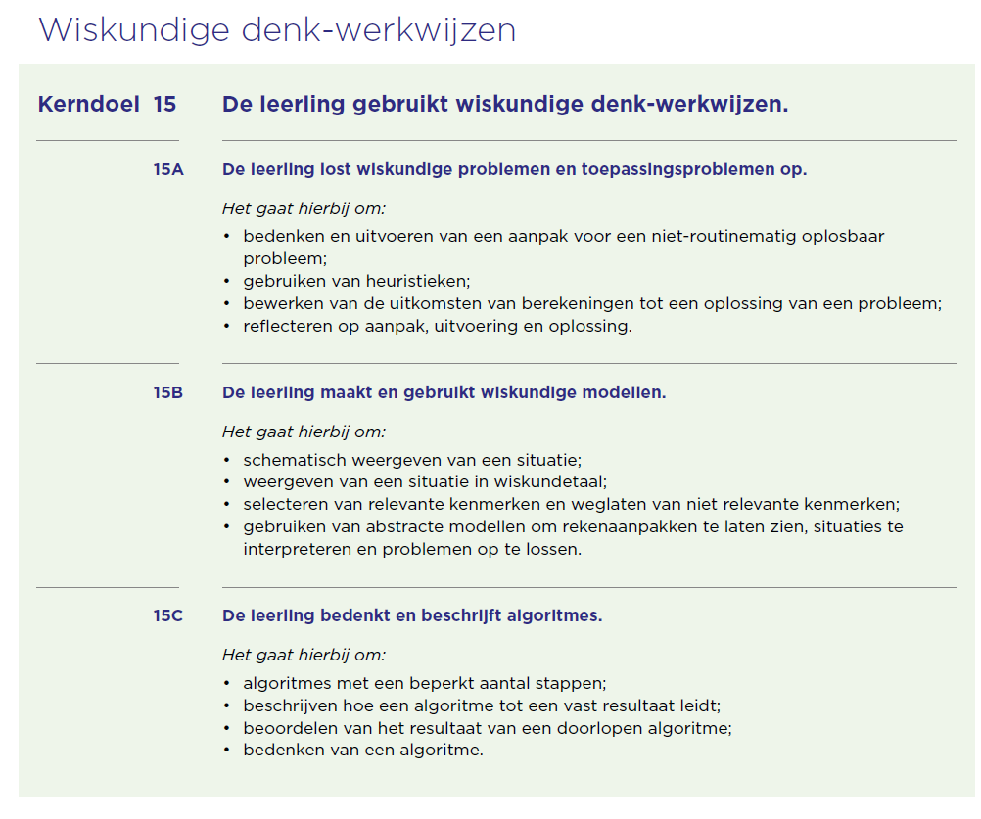
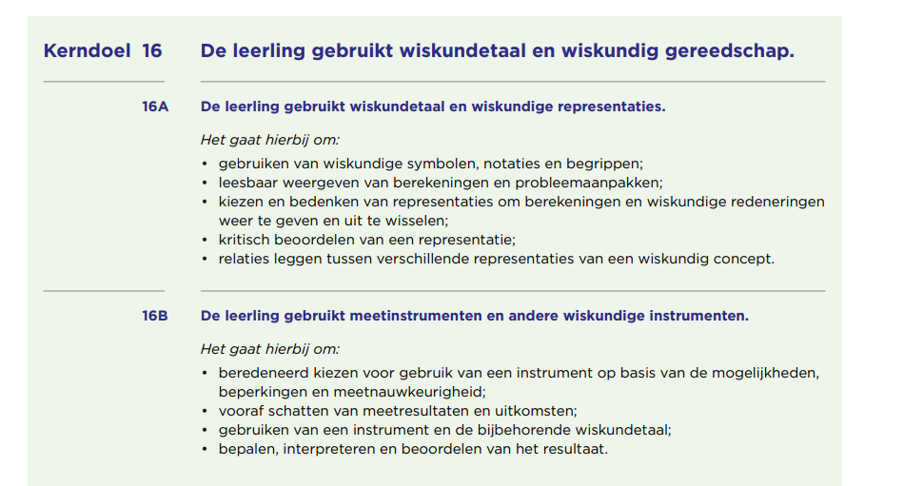
Kerndoelen 2025

Slide 15
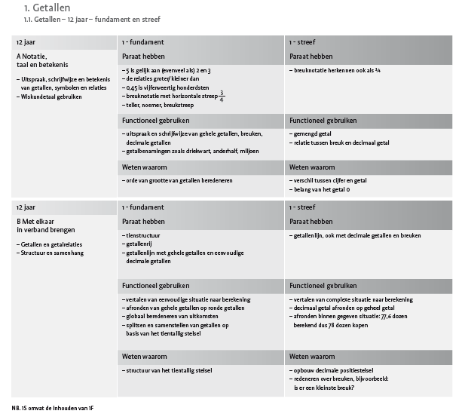
Referentieniveaus, 2010
Wettelijke status sinds 2010
Nu ook gebruikt in het inspectiekader
Verschillende niveaus eind groep 8:
1F (fundamenteel) en 2F of
1S: (streefniveau)
1S bevalt de inhouden van 1F
1S is meer verdiepend
2F is verder in de leerstof
Bij rekenen 1F en 1S
Bij taal 1F en 2F

Slide 16
Referentieniveaus 2010 (2028?)
Het zijn de einddoelen voor groep 8
Niet uitgewerkt naar de lagere groepen
Wel verder uitgewerkt in het VO en MBO: 2F, 3F etc
1S is het standaardniveau voor einde basisschool
Ze worden nu onderzocht door het SLO, maar hebben nog steeds een wettelijke status, dus gelden als wettelijk einddoel (in combinatie met de kerndoelen)
Soms lastig te interpreteren welk niveau nu exact bedoeld wordt

Slide 17
Referentieniveaus rekenen, domeinen
De indeling van de referentieniveaus rekenen:
Getallen
Verhoudingen
Meten en meetkunde
Verbanden

Slide 18
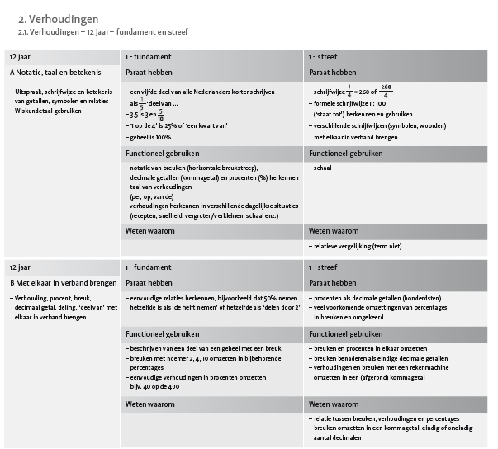
Referentieniveaus

Slide 19
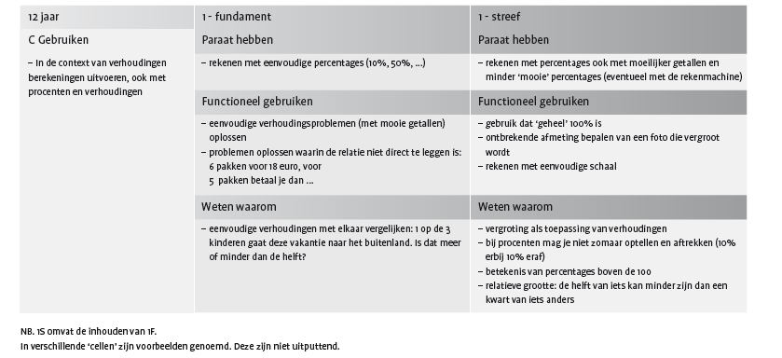
Referentieniveaus

Slide 20
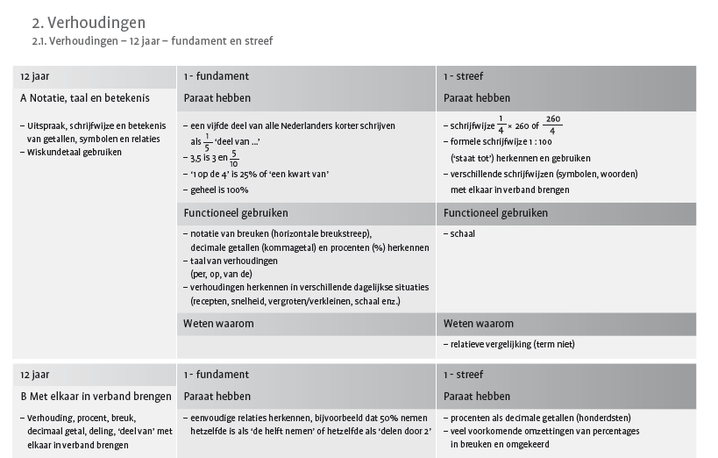
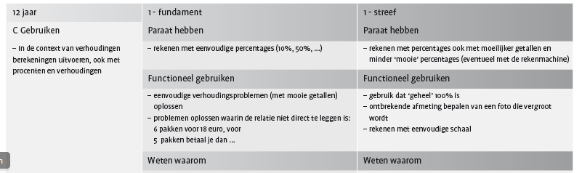

Slide 21
Doorstroomtoets met uitstroomniveaus
Doorstroomtoets met 6 aanbieders
Referentieniveaus
6 uitstroomniveaus
Referentiesets
Kerndoelen

Slide 22
Doorstroomtoets
Hoe krijg je bij 6 verschillende doorstroomtoetsen een gelijke verwijzing? Is de ene toets makkelijker dan de andere?
>> de toetsen zijn grotendeels gelijk: er zijn anker/referentiesets
gemaakt (door Cito)
>> die bevatten vragen die elke toetsaanbieder moet opnemen in
de toets en waarop het uitstroomniveau wordt bepaald
>> van deze ankersets is een openbare set beschikbaar (van de
eindtoets)

Slide 23
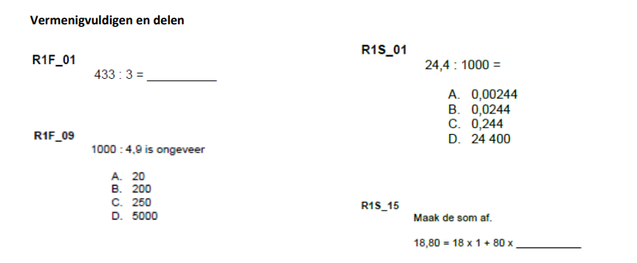
Voorbeelden referentieopgaven doorstroomtoets

Slide 24
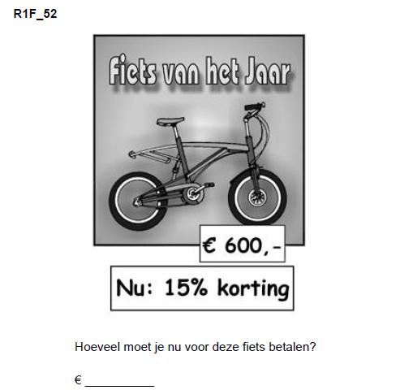
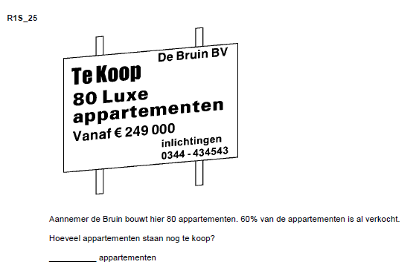
Voorbeelden referentieopgaven doorstroomtoets

Slide 25
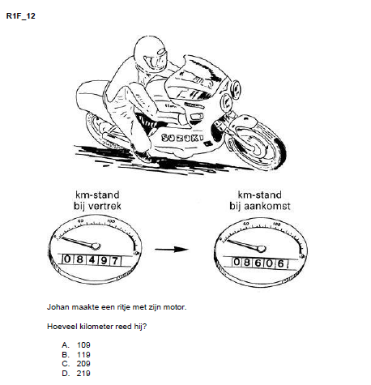
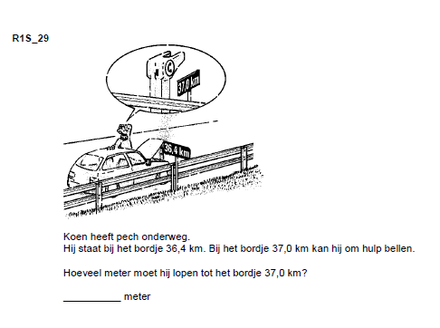
Voorbeelden referentieopgaven doorstroomtoets

Slide 26
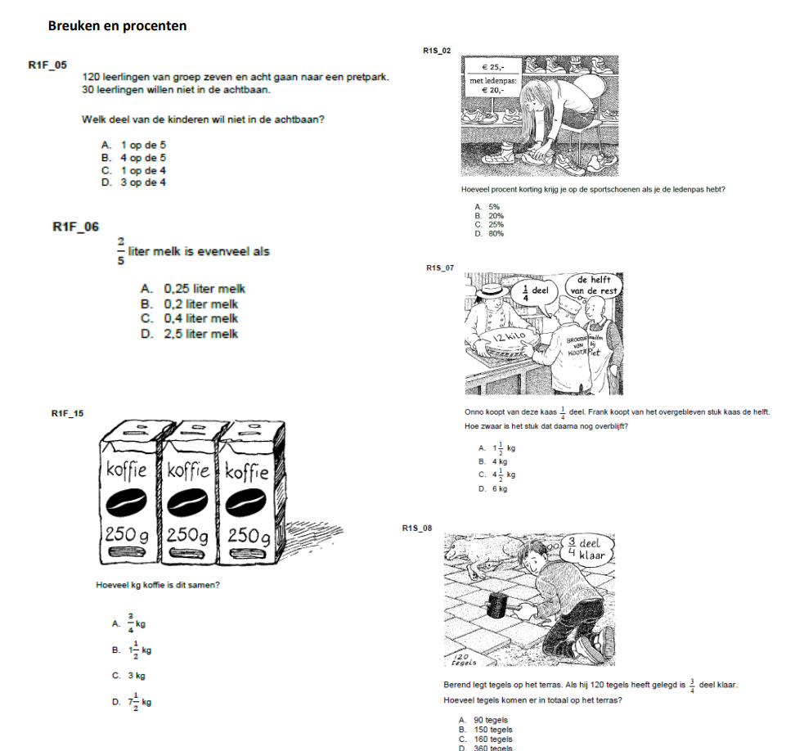
Referentieopgaven

Slide 27
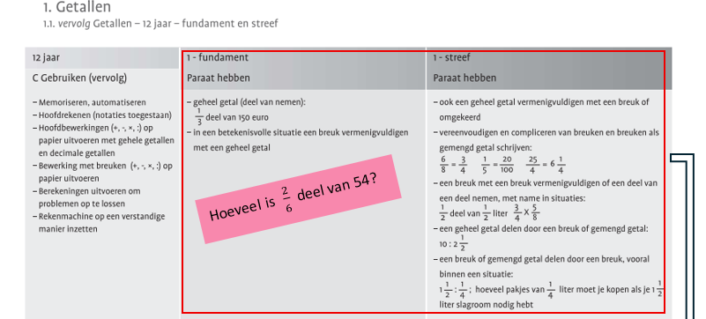
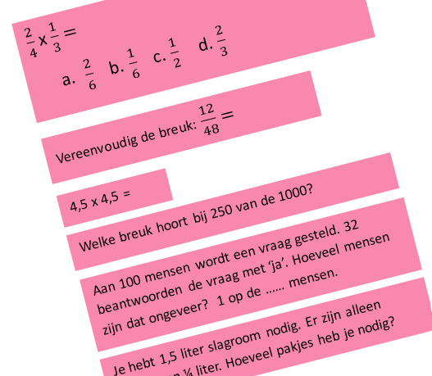
1f of 1s? Breuken

Slide 28
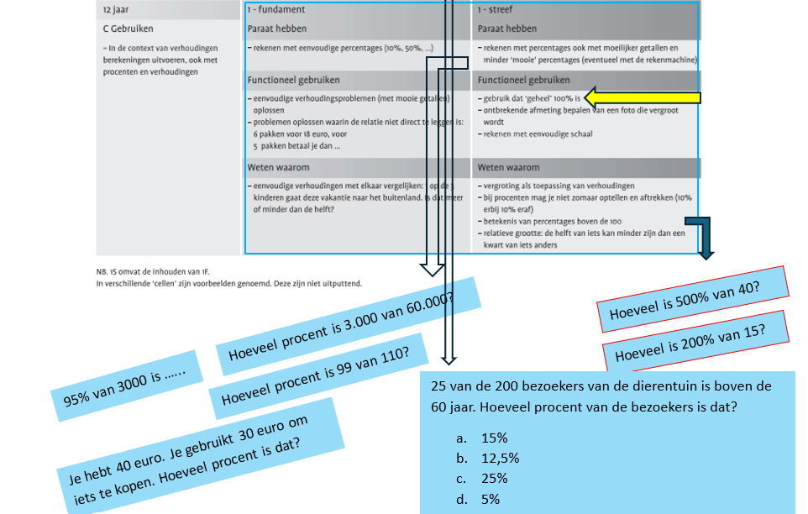
1f of 1s?
Procenten

Slide 29
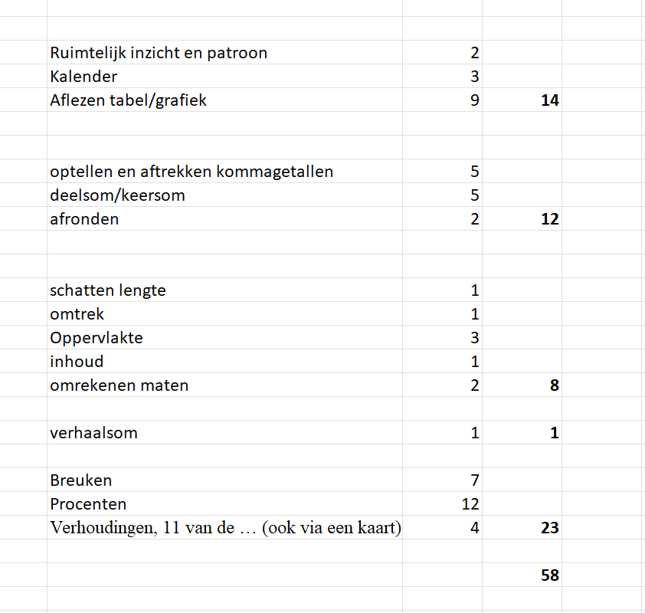
Referentiecesuur 1F
De referentiecesuur voor de referentieset rekenen 1F is vastgesteld op: 49 / 50. Dit betekent het volgende, uitgaande van een situatie waarin een individu alle opgaven uit de referentieset maakt:
Bij 50 of méér opgaven goed is het referentieniveau rekenen 1F behaald; bij 49 of minder opgaven goed is het referentieniveau niet behaald.
(De referentieset 1F bevat 80 opgaven)
Referentiecesuur 1S
De referentiecesuur voor de ankerset rekenen 1S is vastgesteld op: 29 / 30. Dit betekent het volgende, uitgaande van een situatie waarin een individu alle opgaven uit de ankerset maakt:
Bij 30 of méér opgaven goed is het referentieniveau rekenen 1S behaald; bij 29 of minder opgaven goed is het referentieniveau niet behaald.
(De referentieset 1S bevat 40 opgaven)

Slide 30
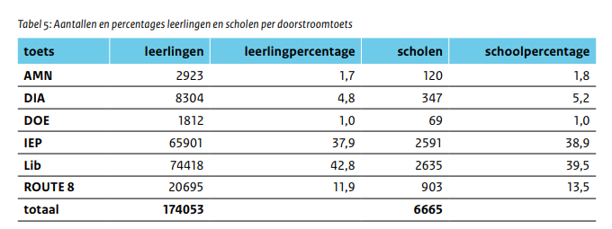
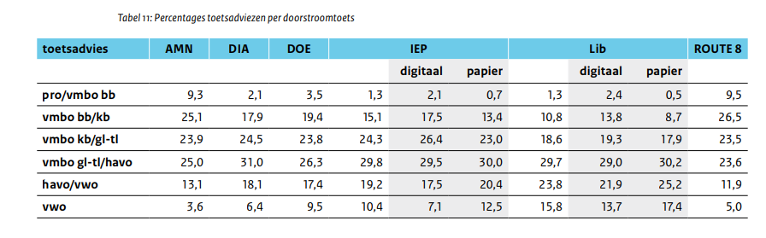
Doorstroomtoetsen

Slide 31
Mijn conclusie
Verschil tussen 1F en 1S is lastig vast te stellen
Pas dus op om leerlingen te snel op een 1F lijn te zetten in de methode
Stop niet teveel tijd in uitzoeken wat 1F en 1S is, richt je op 1S
Doorstroomtoets is overbelast:
  vaststellen tot op detailniveau wat het uitstroomprofiel van een leerling is en
  vaststellen wat het niveau van de school is

Slide 32




2. Van methode naar leerlijn
Leerlijnen en methodes

Slide 33
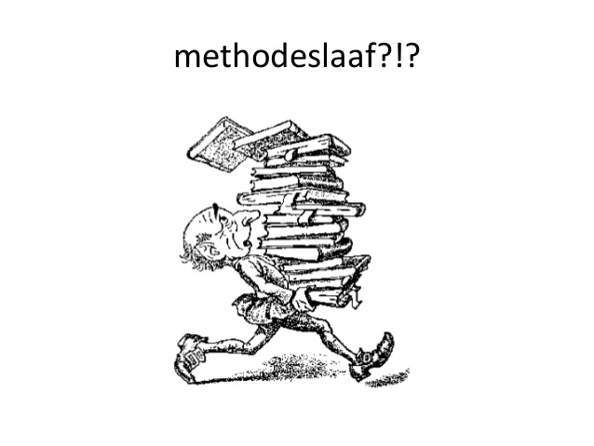
Waarom wil je losser komen van je methode?
Herkenbaar?
Leerlijn te veel verstopt in de methode
Te veel leerstof: welke keuzes maak ik?
Wat gaat er bijvoorbeeld allemaal over taal?
  Taalmethode
  Spelling
  Begrijpend lezen
  Methode technisch lezen
  Methode studievaardigheden
  Vrij lezen, voorlezen
  Kringgesprek
  ….

Slide 34

Van methode naar leerlijnen, hoe doe je dat?
Fase 1: leerdoelen vanuit de methode centraal zetten
Fase 2: onderdelen vanuit de methode vervangen door eigen materiaal, gebaseerd op de leerlijnen uit de methode
Fase 3: zelf leerlijnen samenstellen adv ervaringen leerkrachten, eigen inzichten etc

Slide 35
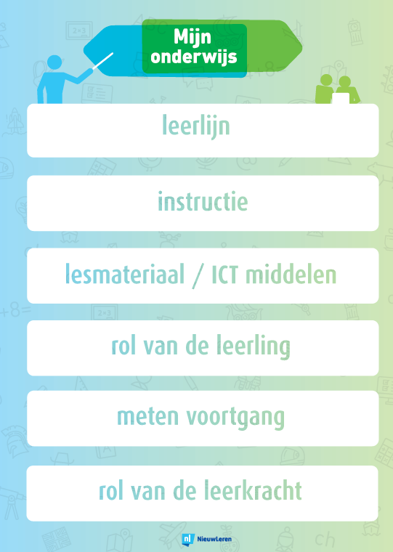
Fase 1 Leerdoelen vanuit de methodes centraal zetten
Volg de methode, maar wel vanuit de doelen
Bekijk goed wat de toetsdoelen zijn
Deel de doelen met de leerlingen
Zorg dat de leerlingen reflecteren op de doelen!
Check regelmatig of de doelen behaald zijn (korte toetsjes
(paar vragen) aan einde van de dag?)
Begin met gesprekken met leerlingen over de doelen nav
hun reflectie
Denken vanuit de doelen, goede blokvoorbereiding!

Slide 36
Fase 2 Onderdelen vanuit de methode vervangen
Blijf binnen de toetsperiode, bekijk daar wat de toetsdoelen zijn (zo kun je gewoon de methodetoets afnemen)
Voeg onderdelen samen zodat je aan 1 of 2 doelen per week werkt (voeg bijvoorbeeld: meten en meetkunde samen, binnen de toetsperiode)
Schrap opdrachten die overbodig zijn en die niet passen bij het doel van die dag/week
Bekijk globaal hoeveel opdrachten er overblijven per doel
Zoek er zelf materiaal bij waar nodig
Deel en bespreek de doelen met de leerlingen
Zorg dat de leerlingen reflecteren op de doelen!
Check regelmatig of de doelen behaald zijn (korte toetsjes (paar vragen) aan einde van de dag?)
Zorg voor een automatiserings/herhalingsmateriaal van belangrijke doelen en verhaaltjessommen etc

Slide 37
Fase 3 Zelf leerlijnen samenstellen
Op basis van de ervaringen zelf leerlijnen samenstellen, of onze leerlijnen gebruiken
Bepaal zelf de doelen en plan deze in een leerjaar in, verdeel de doelen over de weken
Denk goed na over de indeling, automatisering en herhaling (herhalingsboek?)
De methode gebruiken als bronnenboek
Zelf materiaal gaan ontwerpen/verzamelen
Toetsing: formatieve evaluatie (korte voortgangstoetsjes), en gesprekken met leerlingen
Leerlingen bewijzen wat ze kunnen in hun portfolio

Slide 38
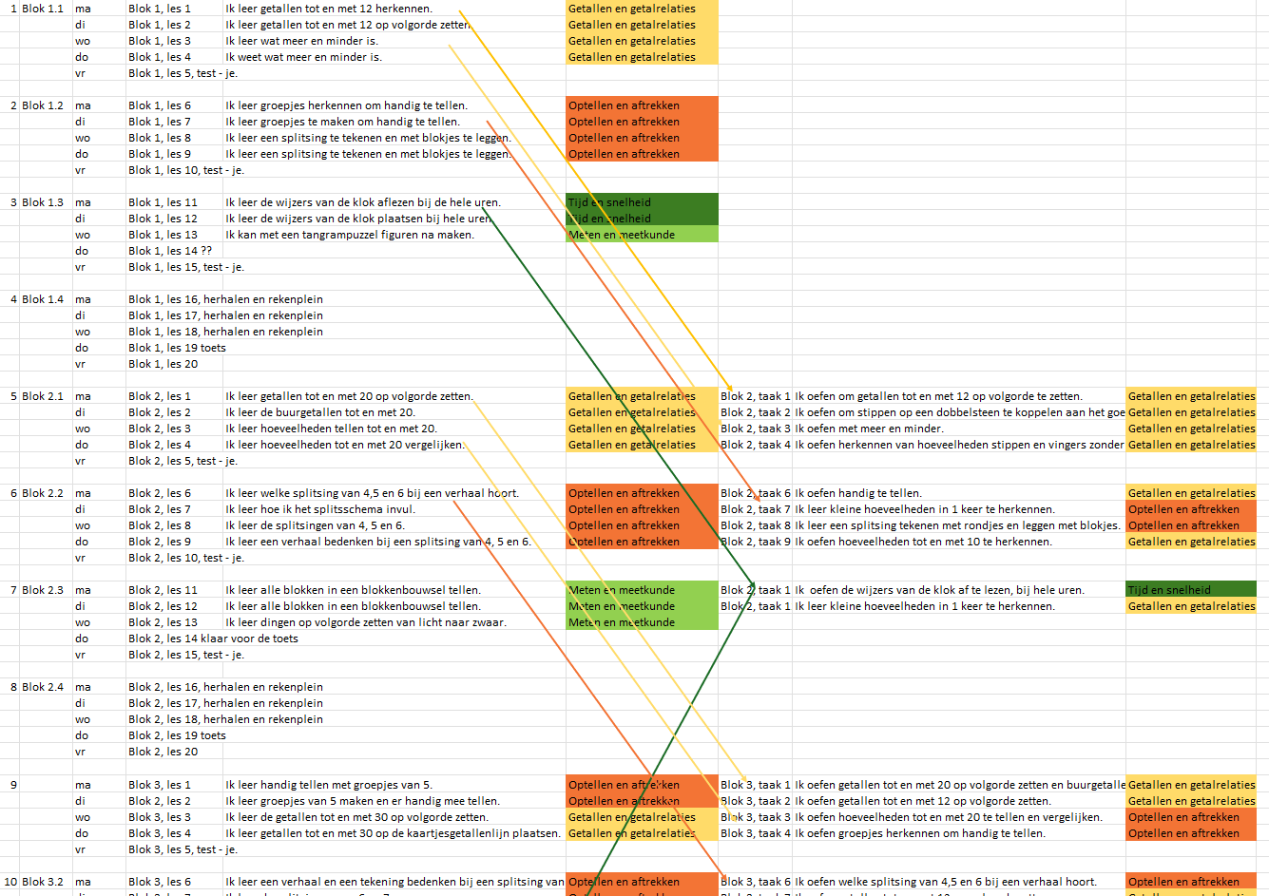
Aandachtspunt 1: methodes zijn soms complex
Aandachtspunt 2: lastig om de strategieën aan te passen

Slide 39
Stappen naar het werken vanuit leerlijnen
(los van de methode)
Zorg dat je de leerlijnen goed kent (concreet)
Verdeel de doelen over het jaar
Hou het zo eenvoudig mogelijk, geen 90 doelen oid per jaar!
Zorg per blok (aantal weken) voor duidelijke succescriteria (toets oid)
Zoek per blok naar voldoende lesmateriaal
Plan herhaling in (aparte dag, herhalingsweek)
Plan automatisering in
Bereid een blok voor als team en evalueer dit ook
Kies samen welke strategieën je de leerlingen aanleert

Slide 40
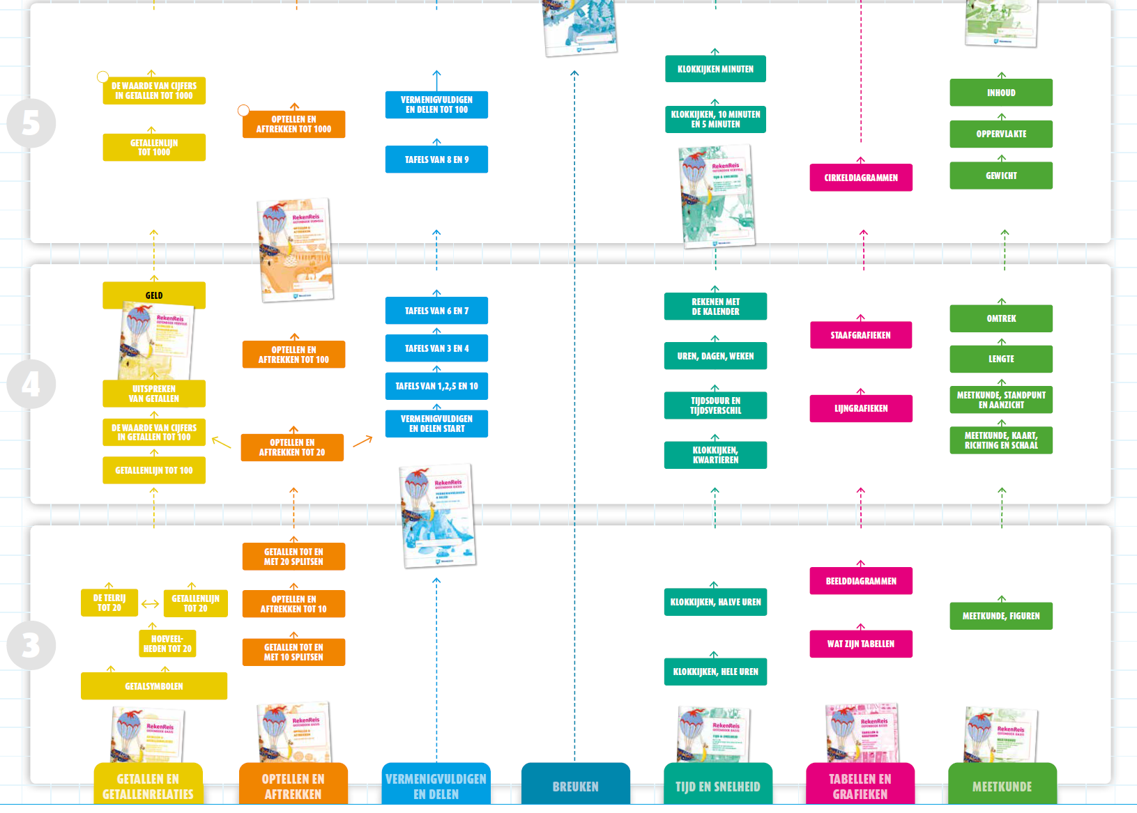
Routekaart
rekenreis,
als voorbeeld leerlijn

Slide 41
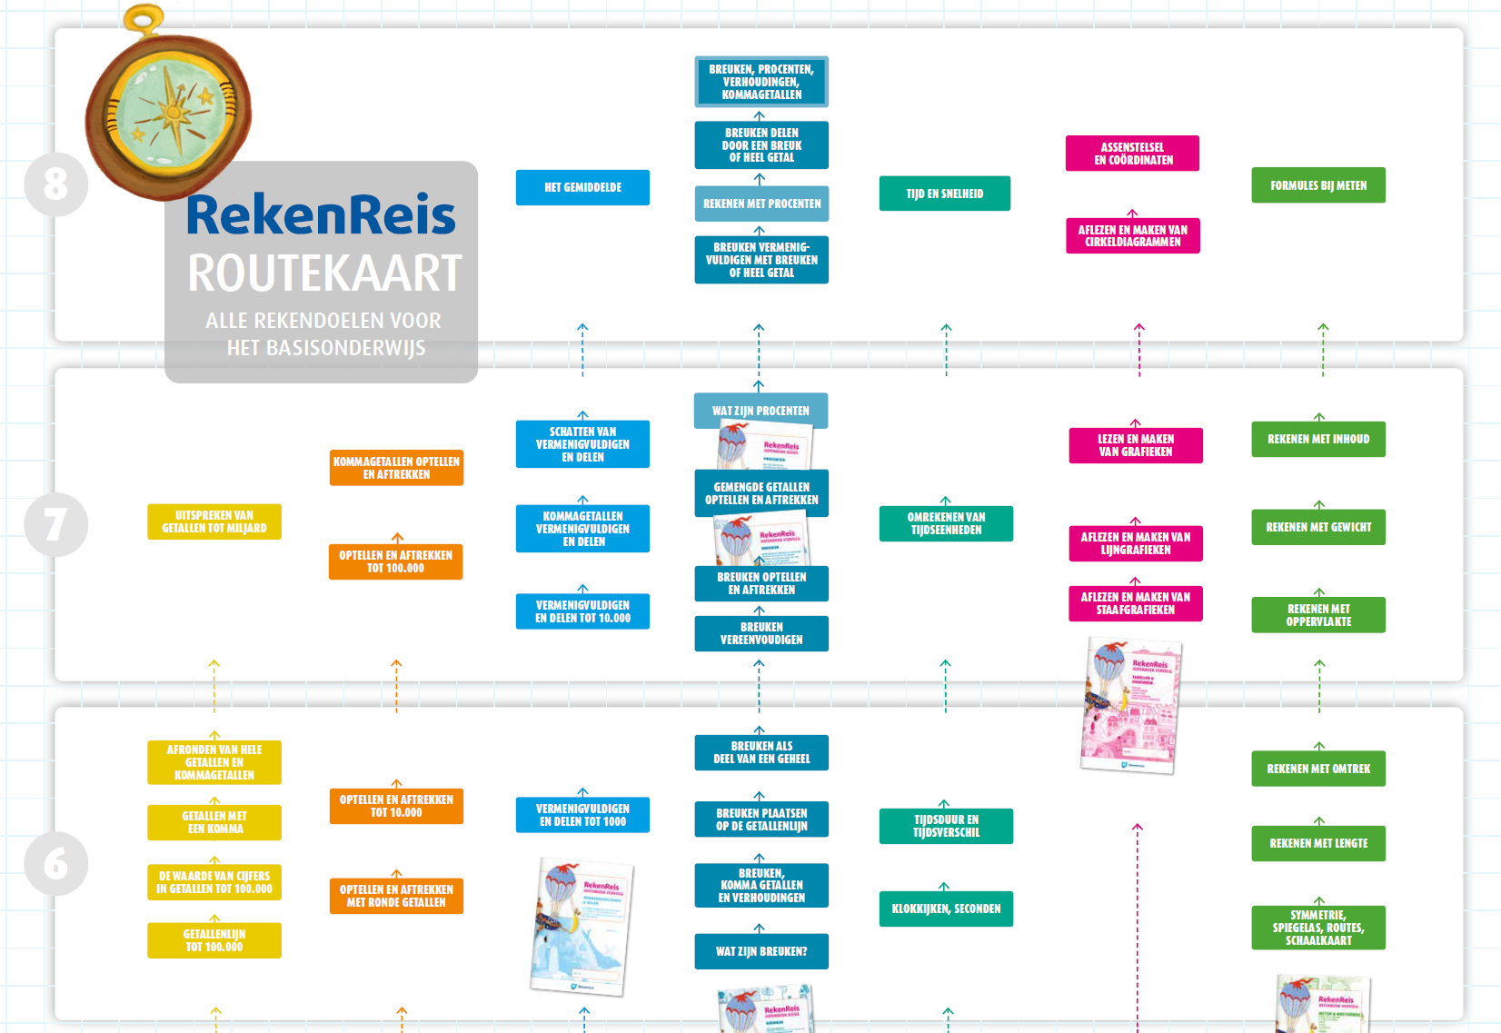

Slide 42
Plenaire bespreking

Slide 43
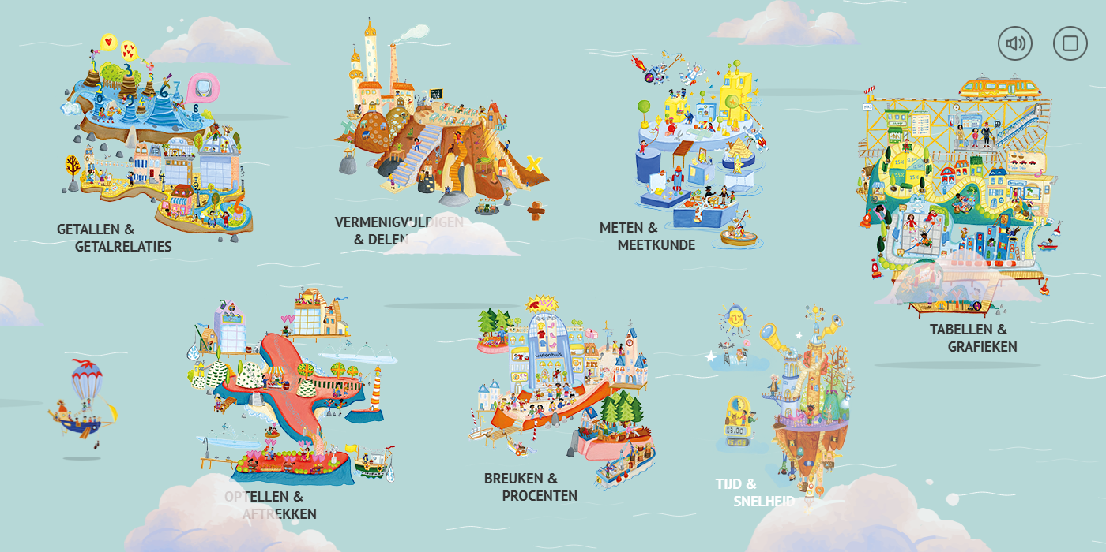
Tip: gratis rekenen oefenen: www.rekenreis.nl

Slide 44
Samenvatting en conclusie
Ken je leerlijnen, bespreek dit in je team
Methodes zijn een prima hulpmiddel om je onderwijs vorm te geven, maar probeer er wel boven te staan door de leerlijnen te kennen
Wees niet bang om samen als team eigen keuzes te maken
Er zijn geen vaste oplossingen, ontwikkel een gezamenlijke visie en een gezamenlijke taal over leerlijnen
Je onderwijs vormgeven vanuit leerlijnen geeft keuzevrijheid, kansen en energie! Ga de uitdaging aan!

Slide 45
Conclusie
Zorg dat je kennis hebt van de referentieniveaus
Realiseer je dat er ruimte is voor interpretatie
Ook methodeontwikkelaars en toetsontwikkelaars hebben met die ruimte te maken
Niet alles wat je aanleert komt terug in de eindtoets
Focus niet teveel op cijfers, maar kijk naar de doelen zelf

